Slide 1
LAN 기기
김용기

Slide 2
목차
1
들어가며
2
스위칭 허브
스위칭 허브의 중계 동작
3
라우터
라우터의 중계 동작 / TCP 데이터 분할 vs IP 패킷 분할
4
중계 장치 간 차이점

Slide 3
들어가며

Slide 4
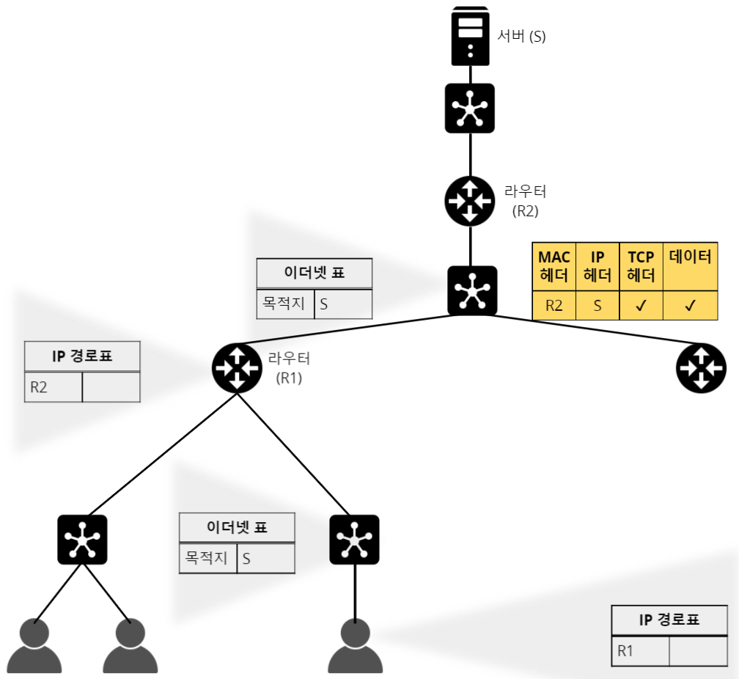
중계 장치
중계의 원리 중계 대상을 등록한 표를 보고 패킷을 어디로 중계해야 할지 판단하는 것 중계 장치 스위칭 허브 : 이더넷을 다루며, 연결 대상들을 기억하면서 패킷을 다음 라우터로 운반한다.
라우터 : IP를 다루며,
다음 중계 대상을 선정하면서 패킷의 최종 목적지를 가리킨다.

Slide 5
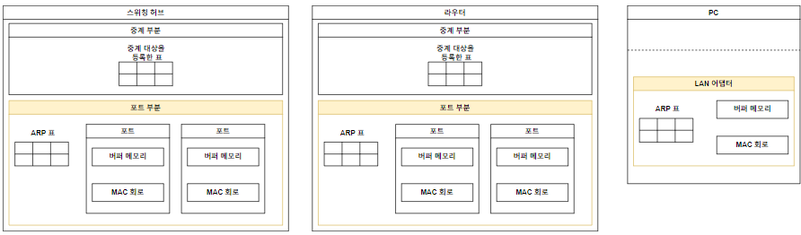
중계 장치의 구조
노란색은 패킷 송·수신 동작이 동일하다는 의미이다.

Slide 6
스위칭 허브

Slide 7
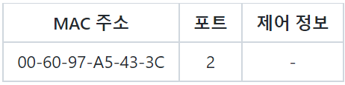
스위칭 허브의 중계 동작
1. 패킷을 수신한다.
2. 중계 대상을 조사한다.
스위칭 허브의 중계 부분에서 중계 대상을 등록한 표의 수신처와 스위칭 허브의 포트 부분의 포트로 부터 받은 패킷의 수신처 MAC 주소가 완전히 일치하는지 조사한다.
3. 패킷을 송신한다.
🤔 이더넷의 규칙
2. 아무도 송신중이지 않다는 것을 확인한다.
3. 라우터 간의 패킷 운반을 담당한다.

Slide 8
라우터

Slide 9
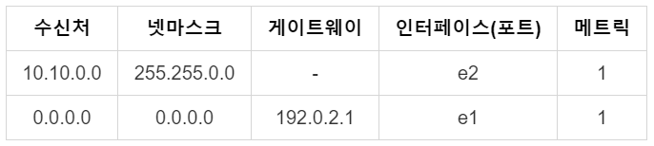
라우터의 중계 동작
1. 패킷을 수신한다.
2. 중계 대상을 조사한다. 라우터의 중계 부분에서 중계 대상을 등록한 표의 수신처의 네트워크 번호가
라우터의 포트 부분의 포트로 부터 받은 패킷의 수신처 IP 주소와 일치하는지 서브넷만 조사한다.
송신처 IP | 수신처 IP
 | 10.10.1.10

Slide 10
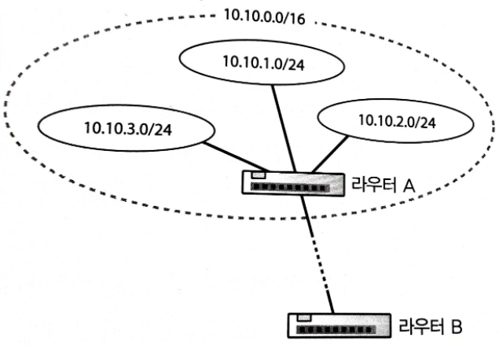
주소 집약
송신처 IP | 수신처 IP
 | 10.10.1.10

Slide 11
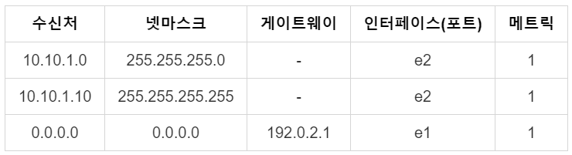
중계 대상의 후보가 여러명이면?
- 네트워크 번호가 가장 긴것
- 메트릭이 짧은 것
- 없다면, 패킷을 폐기하고 ICMP로 송신처에 통지

Slide 12
라우터의 중계 동작
3. 중계 대상의 포트로 패킷을 옮긴다. 중계 대상을 등록한 표의 게이트웨이와 포트가 중계 대상을 나타낸다. 게이트웨이 필드가 비워져 있다면, 패킷의 IP 헤더의 수신처 IP 주소가 중계 대상이 된다.
송신처 IP | 수신처 IP
 | 10.10.1.10

Slide 13
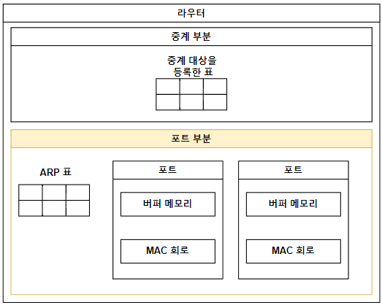
라우터의 중계 동작
4. 패킷을 송신한다. 라우터의 포트 부분의 하드웨어의 통신 규칙에 따라 패킷을 송신한다.
하드웨어의 통신 규칙이 이더넷 외의 LAN을 사용하거나
이더넷을 따라도 배선 방식, 지원 속도에 따라 다른 케이블을 사용한다면 송신 시 패킷을 분할해야하는 경우가 생긴다.

Slide 14
TCP 데이터 분할 vs
IP 패킷 분할

Slide 15
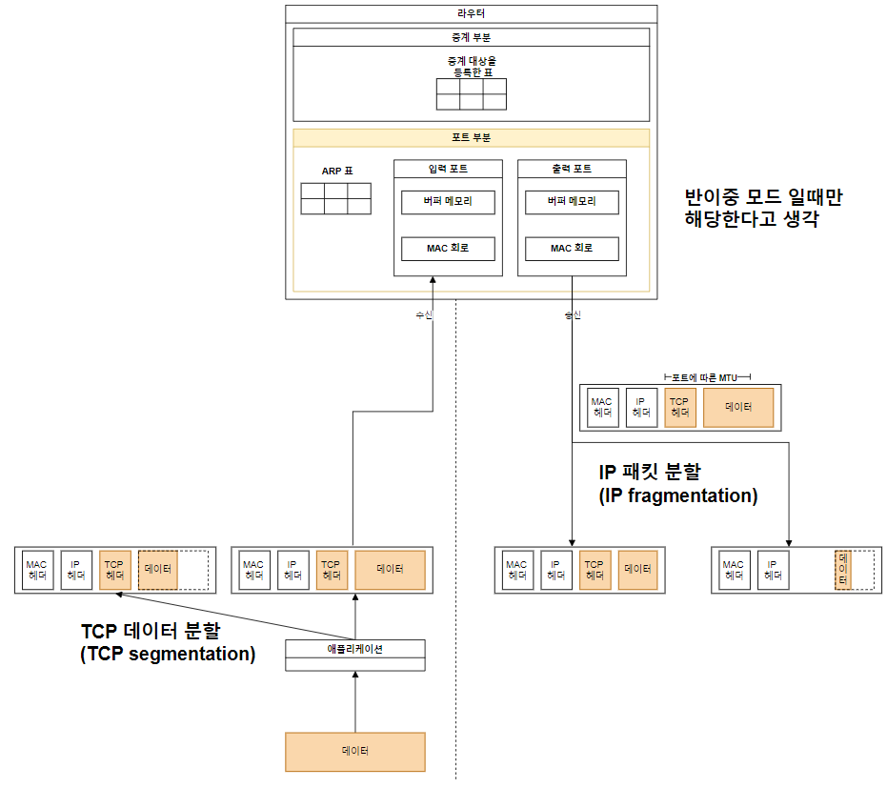
TCP 데이터 분할 vs IP 패킷 분할

Slide 16
중계 장치 간 차이점

Slide 17
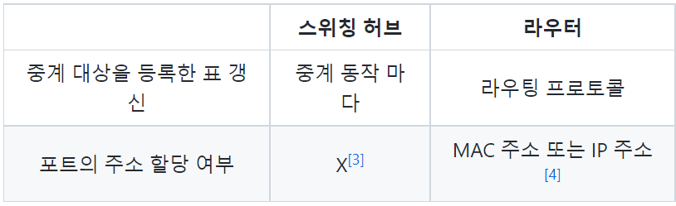
중계 장치 간 차이점

Slide 18
Thank you

